Slide 1


Importált idegenek
MRTT XI. Vándorgyűlése – Az új európai kohéziós politika
Kaposvár, 2013. november 21-22.

Slide 2
Ki az idegen?
A. Schütz | „olyan felnőtt, aki arra törekszik, hogy tartósan elfogadja vagy legalábbis eltűrje őt az általa megközelített csoport”
G. Simmel | „olyan személy, aki ma jön és holnap is marad …, aki – nem utazik tovább, de – az érkezés és távozás felszabadító vágyát még nem győzte le”
Z. Bauman | „az az ember, aki ma érkezik és holnap itt marad. (…) bejön az életvilágba és megtelepszik, és így … lényegessé válik az a kérdés, hogy vajon ellenség-e vagy barát. Hívatlanul érkezett az életvilágba, ezáltal engem az ő kezdeményezése a fogadó oldalára kényszerített, tárgyává tett a cselekvésnek, amelynek ő az alanya – mindez az ellenség közismert vonása. Ugyanakkor … nem marad biztos távolságban… Sőt mit több, követeli magának a jogot, hogy a felelősségem rá is kiterjedjen – ez pedig a barát közismert vonása”.

Slide 3
Az idegen kutatása I.
E. Husserl
életvilág – fenomenológia
P. Ricoeur
A. Schütz – a megélt idegenség: objektivitás és kétes lojalitás

Slide 4
Az idegen kutatása II.
G. Simmel
J. Clifford -
hermeneutika (edges of anthropology):
„mit jelent mást gondolni ≈ másképp lenni?”
B. Waldenfels – az idegen biztosan az, akit annak gondolunk?

Slide 5
A metodológiai probléma
„Be kell látnunk, mivel soha nem lehetünk felkészültek az ‘idegen’ fogadására, befogadására, ezért az antropológiai megértés munkája a mindenkori találkozáshoz rendelt eseti feladat. (…)
Bátran kijelenthetjük, az ‘idegennek’ nem lehet objektív hermeneutikája.”(Biczó G.)
→ az émikus pozíció felvétele rendkívül nehéz

Slide 6
A kutatás menete
2013. március-október:
  22+25 rögzített interjú
  résztvevő megfigyelés (2*2 hét) + megelő-ző szakértői interjúk (∑47+48 megkérd.)
  13+5 településen: aprófalvas térség (csak 500 fő alattiak)
    + 2002-2006 között felvett interjúk tapasztalatai
  a konferenciára feldolgozott interjúk száma: 16 db

Slide 7
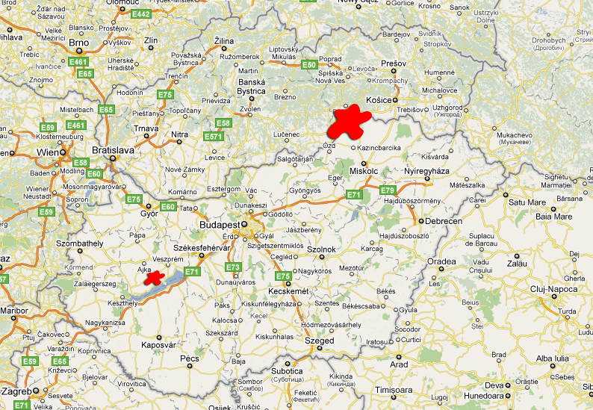
A két kutatott térség
Gömör-Tornai-karszt
Eger-patak völgye

Slide 8
Az idegen megnevezései
gyütt-ment
hétvégi házas
nyaraló
üdülő
lakó
gyütt-maradt
bebíró
beván-dorló
nézelődő

Slide 9
Tapasztalatok
ingatlanárak
passzív rezisztencia - ellenvilág
lakosság-szűrés
pl. elő-vásárlási jog
üdülőfalu
Egyéb gazdasági tervek:
barátok/ismerősök betelepítése
lovas-/szabadidős/bioturizmus
egyéb idegenforgalmi hasznosítás
ingatlanbefektetés
nem vesz részt
POLGÁRMESTER
FALUGONDNOK
részt vesz
pozíciótartás
státuszféltés
elkülönülés
LELKÉSZ/ORVOS/ PEDAGÓGUS

Slide 10
Köszönöm a megtisztelő figyelmet! mail@muranyipeter.eu

